Slide 1
Apache AirFlow
Гилева Екатерина, 21-ПМ-1

Slide 2

Apache AirFlow
— это open-source инструмент, который позволяет разрабатывать, планировать и осуществлять мониторинг сложных рабочих процессов. Главной особенностью является то, что для описания процессов используется язык программирования Python. Airflow используется как планировщик ETL/ELT-процессов.
Основные сущности рабочего процесса на Apache Airflow:
Направленные ациклические графы (DAG)
Планировщик (Scheduler)
Операторы (Operators)
Задачи (Tasks)

Slide 3
ETL и ELT
ETL и ELT — самые широко используемые способы доставки данных из одного или нескольких источников в централизованную систему для удобства доступа и анализа. Обе этих методики состоят из этапов extract (извлечения), transform (преобразования) и load (загрузки). Разница заключается в последовательности действий.

Slide 4
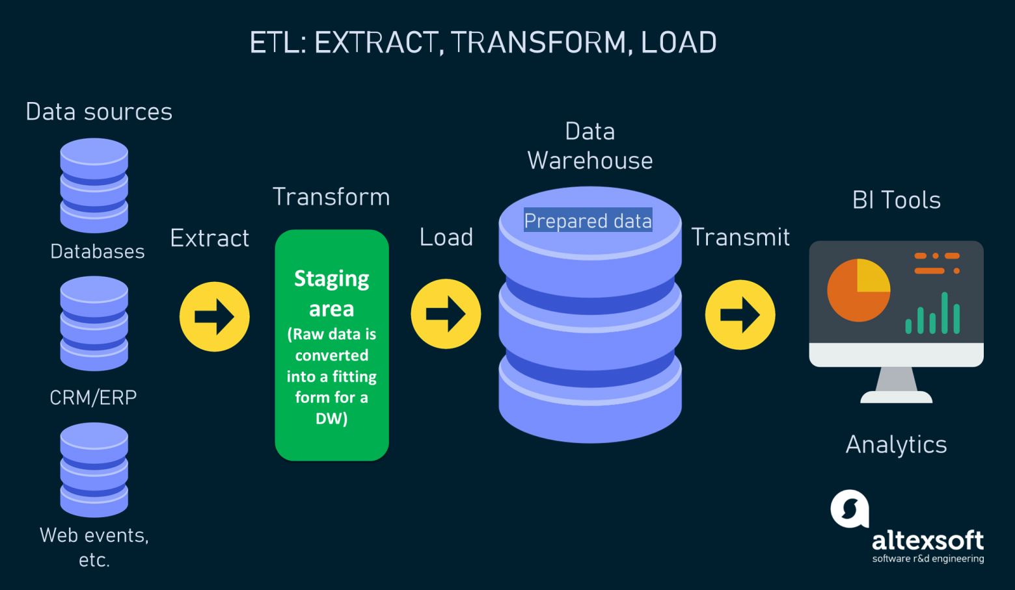

Slide 5
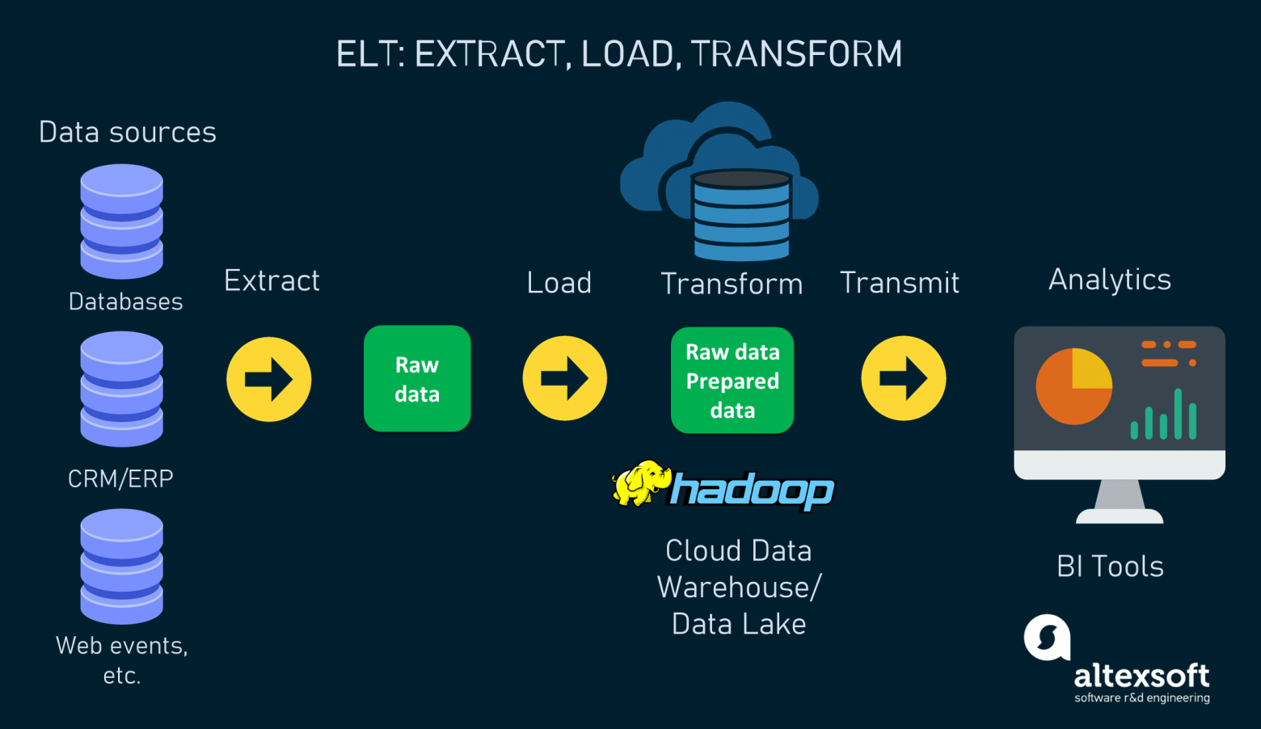

Slide 6
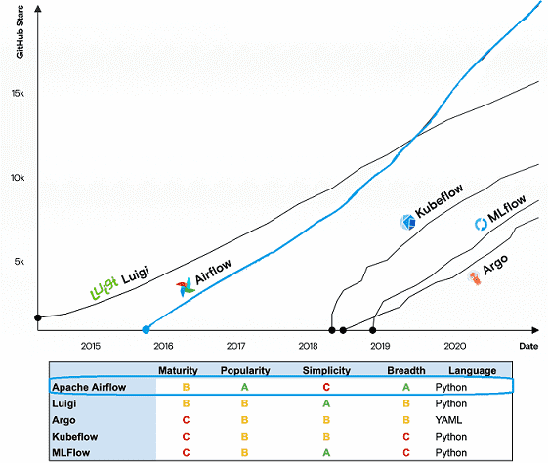
Сравнение наиболее популярных средств оркестрации рабочих процессов для Big Data и ML
зрелость, выраженная в виде зависимости возраста проекта от количества исправлений и коммитов;
популярность как степень распространения на практике и количество звезд на GitHub;
простота установки, настройки и эксплуатации;
глубина специализации и уровень адаптируемости;
язык программирования как основной способ взаимодействия с фреймворком.

Slide 7
Достоинства и недостатки Apache Airflow
Плюсы
Минусы
небольшой, но полноценный инструментарий;
графический веб-интерфейс;
программный код на Python;
интеграция со множеством источников и сервисов;
наличие собственного репозитория метаданных;
масштабируемость.
наличие неявных зависимостей при установке;
большие накладные расходы (временная задержка 5-10 секунд);
пост-фактум оповещения о сбоях в конвейере данных;
разделение по операторам.

Slide 8
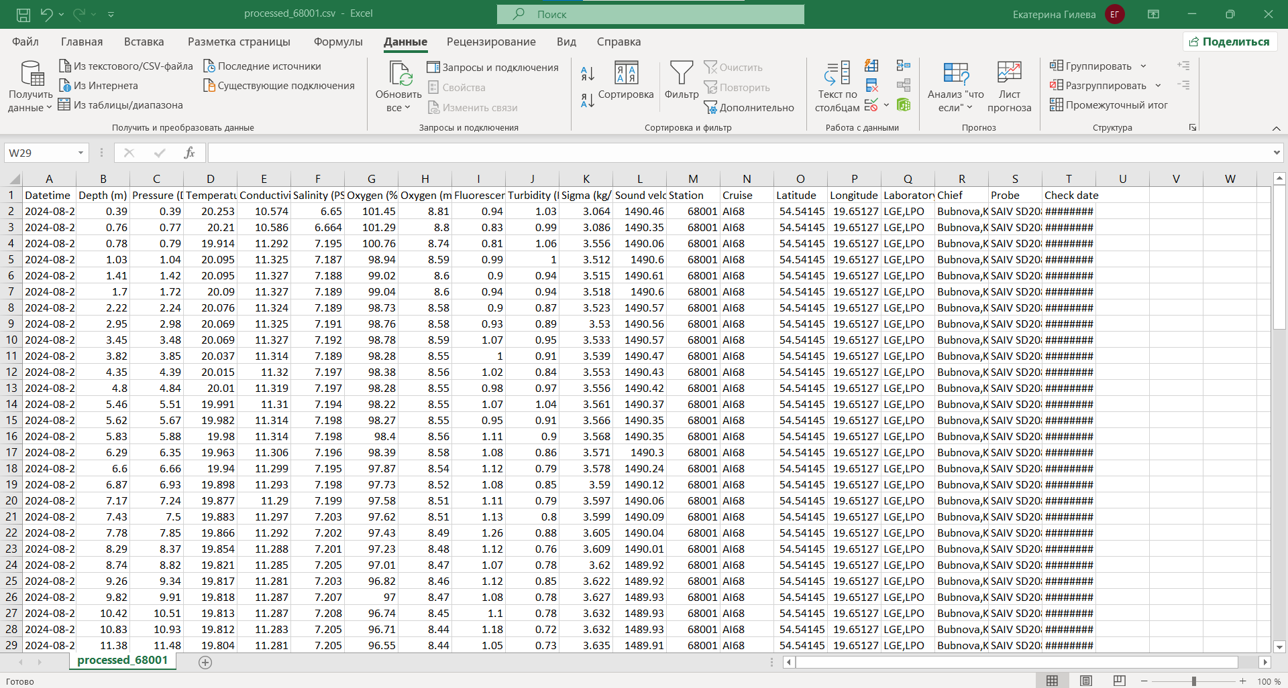
Структура обрабатываемых файлов

Slide 9
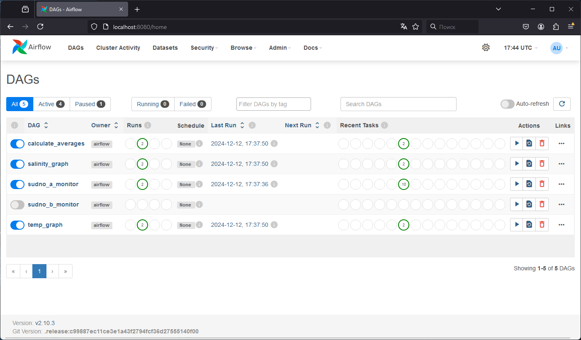
Доступные DAGs

Slide 10
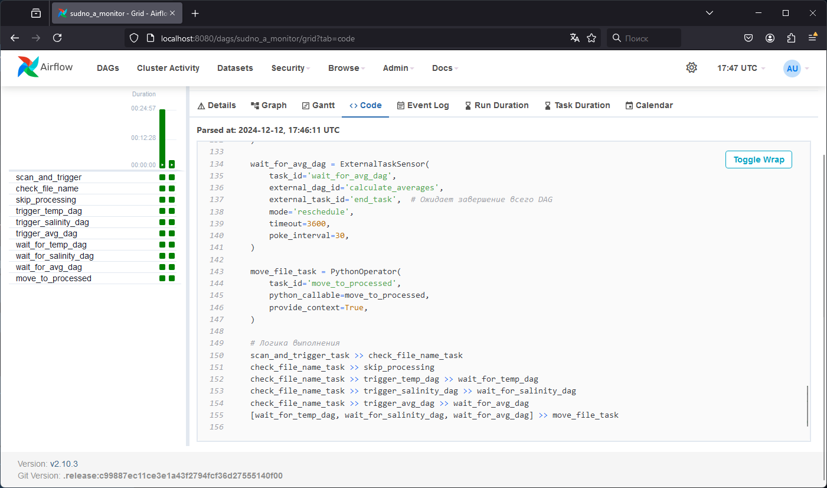
Логика обработки файлов

Slide 11
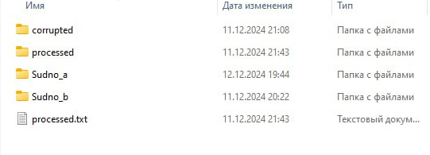
Структура папки input

Slide 12
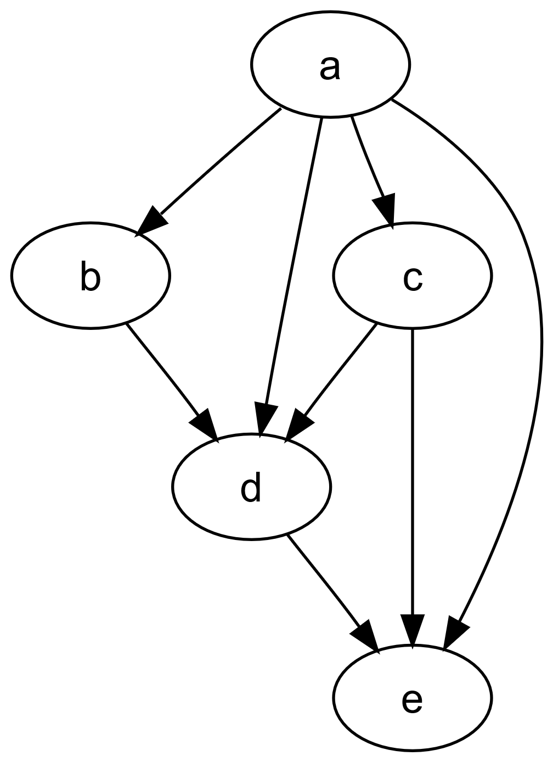
Направленный ациклический граф (DAG)
- это концептуальное представление последовательности действий. Порядок действий представлен графиком, который визуально представлен в виде набора кругов, каждый из которых представляет собой действие, некоторые из которых соединены линиями, представляющими переход от одного действия к другому.

Slide 13
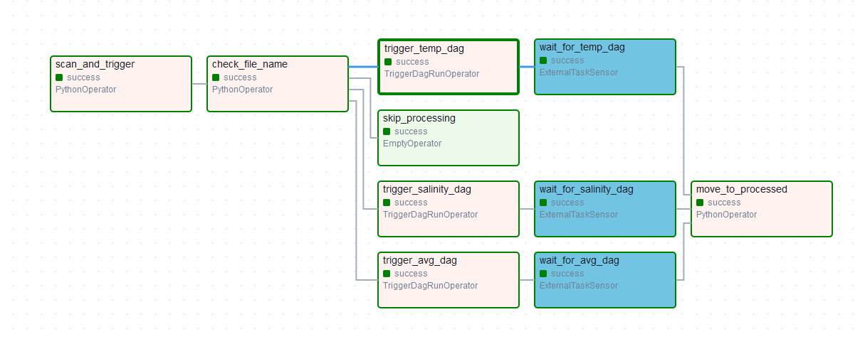
Граф логики обработки файлов

Slide 14
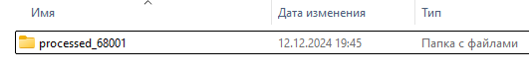
Структура папки output

Slide 15
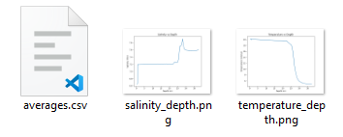
Результат работы ДАГов

Slide 16
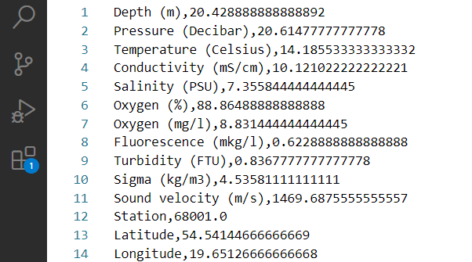
Средние значения параметров

Slide 17
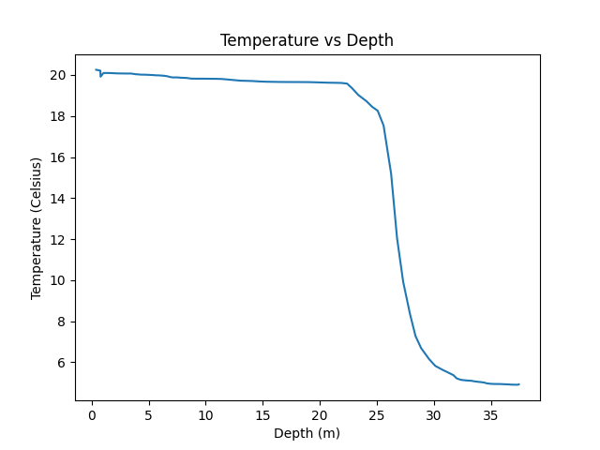
График зависимости температуры от глубины

Slide 18
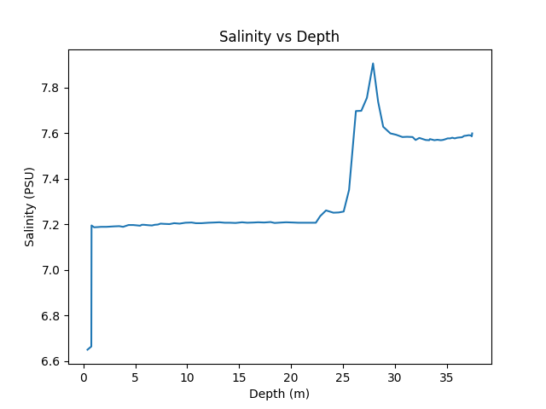
График зависимости солености от глубины

Slide 19
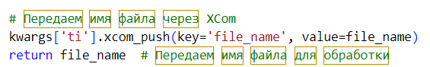
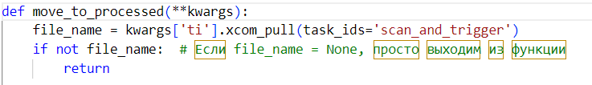
— это механизм, который позволяет задачам взаимодействовать друг с другом, поскольку по умолчанию задачи полностью изолированы и могут выполняться на совершенно разных машинах. XCom идентифицируется ключом (по сути, его именем), а также идентификатором Task_id и dag_id, из которых он получен. Они могут иметь любое сериализуемое значение. XCom явно «пересылаются» и «извлекаются» в/из своего хранилища с помощью методов xcom_push и xcom_pull в экземплярах задач.
Xcoms (cross-communications)
xcom_push в задаче scan_and_trigger передает имя файла
xcom_pull в задаче move_to_processed извлекает переданное имя файла

Slide 20
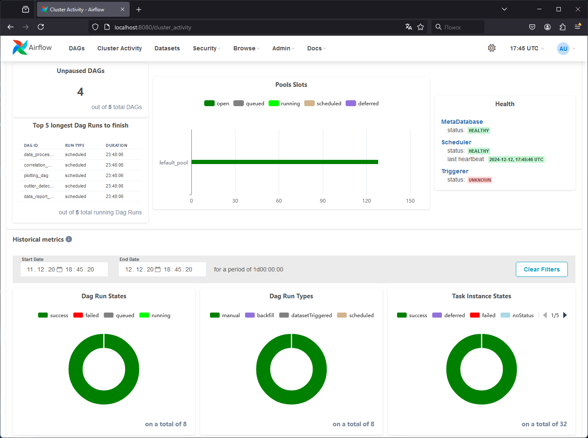
Cluster Activity

Slide 21
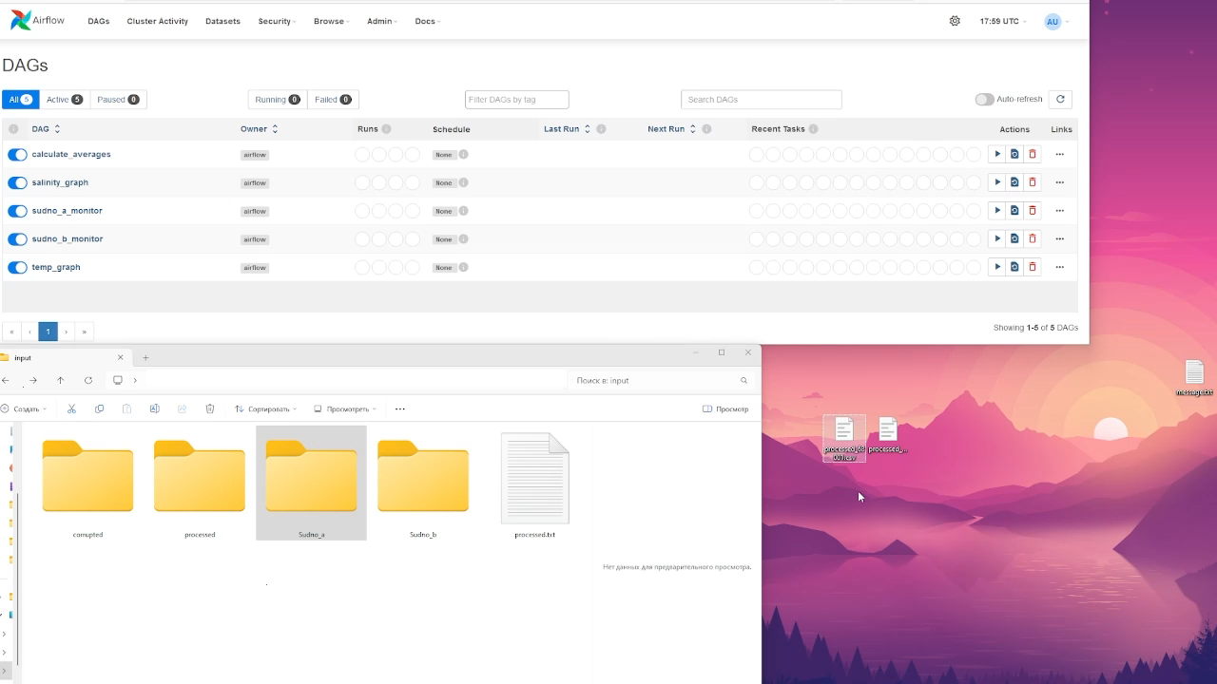

Slide 22
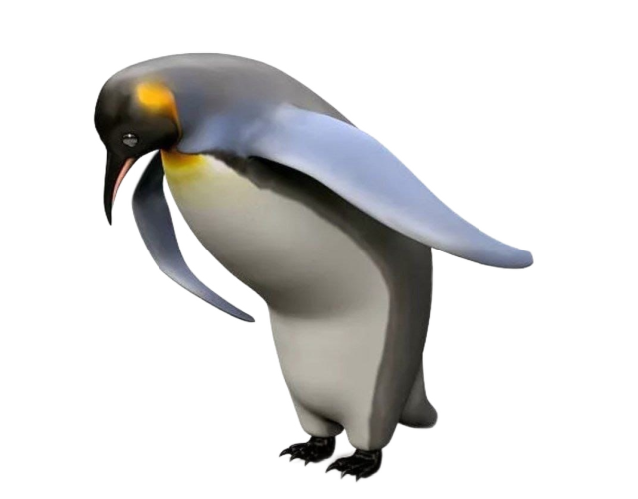
Спасибо за внимание! (и попытку понимания)

